Slide 1
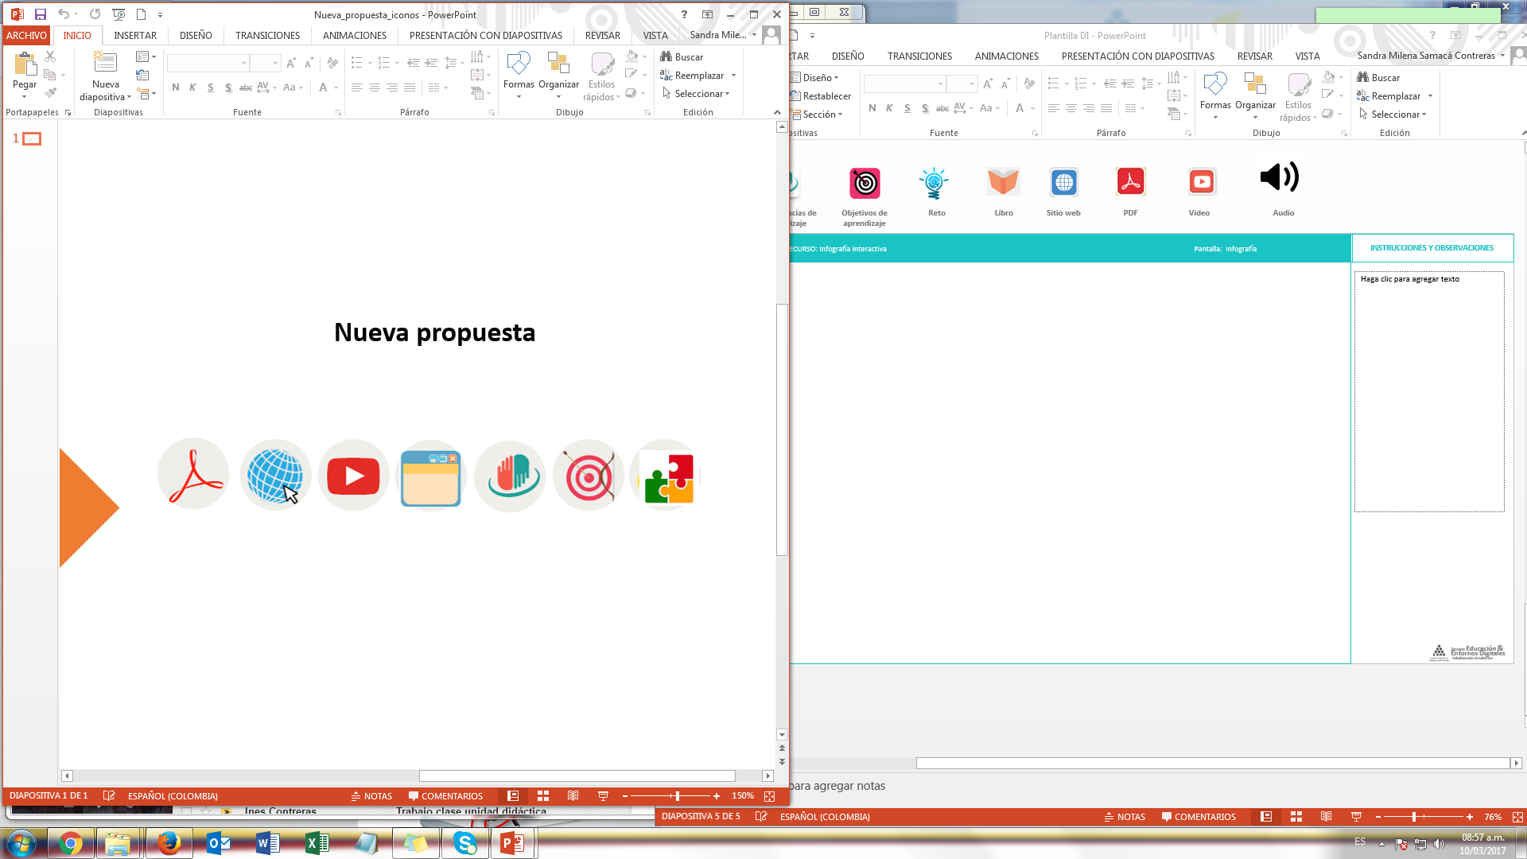


Slide 2
Maestría en Administración pública
PENDIENTE
Enfoques y teorías de la administración pública II
Unidad 1. La trayectoria de lo público
Sergio Alberto Chica Vélez
Infografía interactiva
Alexandra Gayón

Slide 3
Construir una reflexión crítica en torno a las trayectorias de las formas del pensamiento contemporáneo en el saber administrativo público a partir de los desarrollos socio-históricos, políticos, económicos y culturales, con el propósito de forjar identidad disciplinar y reconocer los fundamentos teóricos y doctrinales de la administración pública a partir de la segunda mitad del siglo XX.
Unidad didáctica 1. La trayectoria de lo público
El ícono de objetivo no debe aparecer en la plantilla de la infografía.

Slide 4
Comprende la complejidad del concepto de lo público con el propósito de distinguir su estructura y funcionamiento, a partir de la identificación de los diferentes campos sociales, políticos y económicos en los que se desenvuelve.

Slide 5
La Unidad 1. La trayectoria de lo público
La Trayectoria de lo público
Antecedentes del concepto de lo público. Los griegos
El nuevo paradigma de lo público
Implicaciones organizacionales de la nueva mirada de lo público
El término Koinon
El término Idion
Organizaciones
Definición y estructura
La sociedad moderna
La ilegalidad
Lo estatal

Slide 6
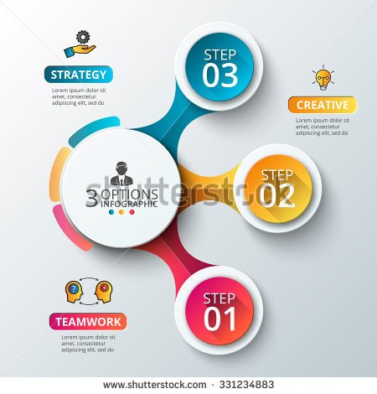
Botones: Objetivo, Competencias y PDF.
En el recurso elegido se debe escribir el nombre del programa académico, la asignatura y la unidad.
Incluir los botones de competencias y objetivos de aprendizaje al igual que los enlaces externos.
Los textos en rojo son instrucciones para el diseñador gráfico.
Tener en cuenta que la población objetivo a la que se dirigen los recursos digitales de la ESAP son estudiantes de pregrado, postgrado y funcionarios públicos.
Tema 3: Implicaciones organizacionales de la nueva mirada de lo público desde una perspectiva cultural
INSTRUCCIONES ESPECIFICAS
Infografía interactiva con una organización parecida a la imagen propuesta, este será el menú inicial de acceso a los temas y los subtemas.
Infografía interactiva consta de tres temas con subtemas, al hacer clic sobre el pop up se muestra el tema y los subtemas.
La imagen propuesta es de referencia.
Ejemplo se visualiza sobre la imagen
Tema 2: El nuevo paradigma de lo público
Definición y Estructura
La sociedad moderna
La ilegalidad
Lo estatal
La trayectoria de lo público
Tema 1: Antecedentes del concepto de lo público. Los griegos.
El término Koinon
El Término Idion

Slide 7

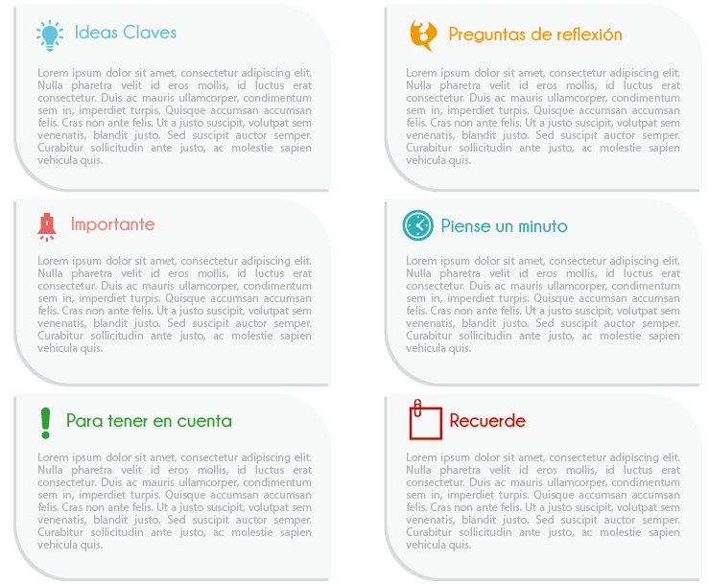
Unidad didáctica 1. La trayectoria de lo público
Comprender la complejidad del concepto de lo público con el propósito de distinguir su estructura y funcionamiento, a partir de la identificación de los diferentes campos sociales, políticos y económicos en los que se desenvuelve.
Antecedes del concepto de lo público. Los griegos
Se presenta la información del primer botón del tema 1.
Al hacer clic en el botón del tema 1 se muestra en el slide un texto acompañado de imagen fija. La imagen es de referencia.
El ícono de Para tener en cuenta despliega la información en un nuevo nivel.
Botón siguiente lleva al tema 1 – subtema 1.
En el mundo antiguo ya estaba presente la dicotomía entre lo público y lo privado .
Los griegos, y posteriormente los romanos (apropiando las ideas griegas en el derecho), dividían su realidad social en estos dos ámbitos. Los griegos establecieron la relación público-privado desde una concepción profunda que denominaron koinon-idion.
x
El t
El termino idion designa a lo propio o lo referente a la unidad domestica (oikos) y todo lo referente a sus bienes y sus personas (servicios), que tienen como fin la satisfacción de las necesidades.

Slide 8


Unidad didáctica 1. La trayectoria de lo público
Comprender la complejidad del concepto de lo público con el propósito de distinguir su estructura y funcionamiento, a partir de la identificación de los diferentes campos sociales, políticos y económicos en los que se desenvuelve.
Tema: Antecedes del concepto de lo público de los griegos
Subtema: Término Koinon
Tema 1, subtema 1.
Se presenta una botonera enumerada de 5 cajones para explicar el concepto.
El ícono de Importante despliega la información en un nuevo nivel.
Botón atrás lleva al tema 1.
Botón siguiente lleva al tema 1 – subtema 2.
De la relación koinon-idion se desprende a su vez la relación dicotómica polis-oikos (o público-privado), en la cual se alinean a su vez otras relaciones de subordinación que Hanna Arendt (2009) analiza y entre las que se destacan:
El despliegue de la libertad en el koinon (de vita contemplativa), frente a la satisfacción de la necesidad en el idion (la vita activa) por medio del trabajo, su obra y la acción humana.
El koinon como una esfera masculina exclusiva y excluyente, frente al ideon como una esfera también de dominio masculino pero que es constitutiva y de la que hace parte la feminidad.
El koinon es una esfera forjada a partir del supuesto de la igualdad en la cual las diferencias son disueltas, dado que es una asociación entre hombres (o ciudades) libres. En tanto el ideon es una esfera que emerge a partir de la desigualdad entre los hombres y entre estos y el mundo.
El koinon es una esfera en la cual los ciudadanos (hombres libres) así como la polis tramitan su inmortalidad y permanencia, buscando ser recordados y nombrados aun después de su muerte. Los hombres son mortales pero en su habilidad de producir cosas —trabajo, actos y palabra. El idion reconoce la mortalidad humana y cómo por medio de la labor-trabajo se asegura la supervivencia; se funda en la linealidad biológica del nacimiento hasta la muerte, pero, ante todo, en la conciencia del hombre de este hecho y de las acciones que hace para permitirlo y evitarlo (dejar vivir, dejar morir).
El koinon es el lugar del afuera, de lo visible y lo oíble por todos. Implica la concepción de un espacio abierto propicio para el encuentro de los hombres libres (ciudadanos), en el cual se externalizan ante el otro la praxis (acción) y la lexis (discurso-palabra). El ideon es el lugar del adentro, de lo oculto y de lo íntimo; se concibe como un espacio cerrado en el cual se desenvuelven los cuerpos en su propia existencia.
Aristóteles desarrolla la idea de la polis como una forma superior de asociación entre hombres libres a la que supedita el oikos —lo privado supeditado a lo público—, sentando las bases de una idea que ha acompañado el pensamiento político occidental hasta nuestra época: la prevalencia de lo general sobre lo particular.

Slide 9


Unidad didáctica 1. La trayectoria de lo público
Comprender la complejidad del concepto de lo público con el propósito de distinguir su estructura y funcionamiento, a partir de la identificación de los diferentes campos sociales, políticos y económicos en los que se desenvuelve.
Tema: Antecedes del concepto de lo público. Los griegos
Subtema: Término Koinon e Idion
Tema 1, subtema 2.
La imagen de la distribución es de referencia.
El ícono de Para tener en cuenta despliega la información en un nuevo nivel.
El ícono de Casa es para regresar al home de la infografía y poder continuar con el tema siguiente.
Botón atrás lleva al tema 1, subtema 1.
Nora Rabotnikof (2005) plantea que a partir de la distinción grecorromana entre lo público y lo privado emergen tres sentidos básicos asociados a lo público:
1
2
3
Lo que es de interés o de utilidad común a todos, que atañe al colectivo, que concierne a la comunidad y por ende la autoridad de allí emanada vs. aquello que se refiere a la utilidad y el interés individual.
Lo que es visible y se desarrolla a la luz del día, lo manifiesto y ostensible vs. aquello que es secreto, preservado y oculto.
Puede resultar una derivación de los dos anteriores: lo que es de uso común, accesible a todos y por lo tanto abierto vs. aquello cerrado, que se sustrae a la disposición de los otros.
La postura de Rabotnikof (2005) frente a la lectura de Arendt (2009) de la dicotomía público-privado no aborda de forma explícita el problema de la exclusión de la mujer en lo público (ni de los niños o los esclavos), ni la tensión entre igualdad y desigualdad, que también yace en la idea griega de lo público.

Slide 10

Unidad didáctica 1. La trayectoria de lo público
Comprender la complejidad del concepto de lo público con el propósito de distinguir su estructura y funcionamiento, a partir de la identificación de los diferentes campos sociales, políticos y económicos en los que se desenvuelve.
Tema 2: El nuevo paradigma de lo público (la relación público – privado)
Subtema: Definición y Estructura
Según Ilya Prigogine lo público implica movimiento e intercambio. Por lo cual pasar del paradigma de lo público liberal, heredero del ideario griego y del derecho romano, equiparable a lo estatal o, etimológicamente, a lo común, lo general y lo de todos, a una concepción de lo público como estructura disipativa, es un acto de sublimación en el sentido filosófico expuesto por Garavito (1999), pues plantea la construcción de un concepto gaseoso a partir de uno aparentemente sólido.
Inicio tema 2, subtema 1.
El ícono de Para tener en cuenta despliega la información en un nuevo nivel.
Botón siguiente lleva al tema 2 subtema
Definición
Este autor Habermas define la sociedad moderna como un campo de tensión histórica, que se transforma en producto de la interacción de la esfera pública con la esfera privada. Y es en este campo de tensión que emerge la estructura de la publicidad (1994) Término que desde la traducción que hace Antonio Doménech (Habermas, 1994) de la palabra alemana Öffentlichkeit, se puede entender como lo público-apertura (Öfentlich) en movimiento-aceleración (Keit).
Estructura
La estructura de la publicidad está compuesta por un conjunto de instituciones —entendidas como lugares de construcción y escenificación de un público político y culturalmente raciocinante—, así como por asuntos, procesos, prácticas y bienes, los cuales son considerados, debatidos, publicitados, reclamados y representan notoriedades e intereses que construyen a su vez opinión pública.
Con el fin de dar cuenta de este planteamiento, se parte de preguntar: ¿Qué, cómo y quiénes participan en el movimiento e intercambio de lo público? Lo cual lleva a estudiar la estructura y la función de lo público.

Slide 11


Unidad didáctica 1. La trayectoria de lo público
Comprender la complejidad del concepto de lo público con el propósito de distinguir su estructura y funcionamiento, a partir de la identificación de los diferentes campos sociales, políticos y económicos en los que se desenvuelve.
Tema: El nuevo paradigma de lo público (la relación público – privado)
Acompañar el texto con una imagen que haga referencia a que sostiene como autoridad. La imagen del SB es de referencia.
El ícono de sabias que despliega la información en un nuevo nivel.
El ícono de importante despliega la información en un nuevo nivel.
Botón siguiente para continuar tema 2, subtema 1.
Botón atrás para volver al inicio del tema 2.
El público burgués no representa al pueblo; representa órdenes de autoridad ante el pueblo y se constituye en el portavoz de la nación. El público burgués, a través de representaciones porta intereses o reclamos que poseen una pretensión de validez y que buscan ser puestos a consideración con el fin de ser acatados o ser notorios. En la gestación del público burgués emerge a su vez el germen de la publicidad representativa.
x
El concepto de público en Habermas es debatido y criticado por Nancy Fraser (1997), dado que es un público unívoco que se define como un sujeto que es político y culturalmente raciocinante, esto es, que se le atribuyen posturas y raciocinios (juicios) construidos socialmente.
Si nos acogemos a lo argumentado por Fraser, publicar se entiende como una puesta en escena en la que se revelan y dan a conocer representaciones de determinados públicos.
Y la notoriedad se entiende como un campo de visibilidad en lo público en el que, de acuerdo a la posición, los públicos cobran distinción.

Slide 12

Unidad didáctica 1. La trayectoria de lo público
Comprender la complejidad del concepto de lo público con el propósito de distinguir su estructura y funcionamiento, a partir de la identificación de los diferentes campos sociales, políticos y económicos en los que se desenvuelve.
Tema: El nuevo paradigma de lo público (la relación público – privado)
Desde la notoriedad pública, se busca que los públicos den o se les de relevancia o prioridad para ser considerados o tenidos en cuenta.
Continuación del tema 2.
Acompañar el texto con un casillero donde está la postura de cada autor sobre los espacios de notoriedad pública.
Botón atrás: para volver a la información anterior.
Botón siguiente: continuación tema 2.
Espacios de notoriedad pública
Según Habermas son presentados, a partir de las instituciones de la publicidad burguesa, como espacios abiertos y al alcance de todos, donde se suspenden o dejan en paréntesis las desigualdades.
Para Fraser, los lugares de visibilidad de la estructura de la publicidad de la sociedad moderna, definidos por Habermas, no son para nada espacios abiertos, pues estos se fundan en procesos de exclusión.
Jesús Molina (2003), plantea que a pesar de ser construido sobre un ideal de apertura, lo visibilizado y puesto en escena es solo aquello que favorece los valores, sentidos e intereses de determinados públicos hegemónicos.

Slide 13


Unidad didáctica 1. La trayectoria de lo público
Comprender la complejidad del concepto de lo público con el propósito de distinguir su estructura y funcionamiento, a partir de la identificación de los diferentes campos sociales, políticos y económicos en los que se desenvuelve.
Continuación tema 2.
Acompañar el texto con una imagen donde se denota la diferencia el tipo de personas según su labor. La imagen es de referencia.
Botón siguiente: continuación tema 2.
Botó atrás: diapositiva anterior tema 2.
Tema: El nuevo paradigma de lo público (la relación público – privado)
Las instituciones de lo público, como los parlamentos, los partidos políticos, la prensa y otras también de tipo burgués, como los salones, los cafés, los clubes, las tertulias, por no hablar de las universidades, las asociaciones de ciudadanos y las iglesias , presentan reglas de acceso que señalan marcas de distinción que tienen por función definir y diferenciar. Para el caso burgués, se trata de definir y diferenciar a una élite emergente, la burguesía, respecto de la aristocracia, pero también respecto de la plebe.
Para el caso burgués, se trata de definir y diferenciar a la élite de la plebe.

Slide 14

Unidad didáctica 1. La trayectoria de lo público
Comprender la complejidad del concepto de lo público con el propósito de distinguir su estructura y funcionamiento, a partir de la identificación de los diferentes campos sociales, políticos y económicos en los que se desenvuelve.
Tema: El nuevo paradigma de lo público (la relación público – privado)
El concepto de contra-públicos pone en manifiesto la existencia de la confrontación de los marginados y excluidos lo cual da lugar a la emergencia de formas discursivas alternas (Wills, 2005).
Acompañar el texto con una imagen que permita enumerar el contenido. La imagen es de referencia.
Los números rojos indican el orden de lectura de la información.
Se presenta el icono Para tener en cuenta, donde se genera otro nivel de interacción. Esta información corresponde a todo el contenido.
Botón atrás
Botón siguiente continua con el tema 2.
El conflicto es constitutivo del movimiento de lo público, por lo cual lo público necesita del conflicto para existir.
5
E
Al igual que es problemático hablar de un público unívoco, también es problemático hablar de un interés público o general, supuesto propio del pensamiento liberal.
Los intereses públicos, haciendo el tránsito de Habermas a Fraser, se entienden como vivenciales y movilizadores de conductas que orientan a la acción o a la omisión.
1
D
2
4
Los intereses públicos, desde una mirada plural, se confrontan y enuncian dinámicas de conflictividad.
Los intereses públicos generan sentidos, sentimientos, aspiraciones de notoriedad, deseo de inclusión y de poner en escena en las instituciones de lo público asuntos, opiniones o reclamos-demandas para ser considerados o debatidos.
3
Los contra-públicos “emergen no solamente por la presencia de la exclusión, el marginamiento y la subordinación, sino también por el surgimiento de un discurso que ofrezca reparación, enuncie un futuro viable, una utopía, e invente un sujeto portador de la posibilidad” (Lozano, 2005, p. 9).

Slide 15

Unidad didáctica 1. La trayectoria de lo público
Comprender la complejidad del concepto de lo público con el propósito de distinguir su estructura y funcionamiento, a partir de la identificación de los diferentes campos sociales, políticos y económicos en los que se desenvuelve.
Tema: El nuevo paradigma de lo público (la relación público – privado)
Lo estatal es uno de los espacios por excelencia para tramitar la conflictividad de las sociedades modernas, para la formación y tramitación de los reclamos y demandas sociales, pero no es el único.
Crear un contenedor puede ser en forma de abanico. La imagen es de referencia.
Botón atrás.
Botón siguiente continua con el tema 2.
El ícono de Casa es para regresar al home de la infografía y poder continuar con el tema siguiente.
El Estado es uno de los tantos espacios de lo público. Pero lo público, desde los reclamos y demandas sociales, no se agota en el Estado, pues estos también se agencian en y desde la sociedad civil, el mercado e incluso desde los contra-públicos (las resistencias y las identidades proyecto), y desde un espacio social que muchos no toman en cuenta: la ilegalidad.
1
2
El Espacio de lo público se refiere a los ambientes comunes y abiertos para todos.
Lo público es una estructura social en movimiento, diversa y fragmentada, que no es posible explicar solo desde una de sus partes, sino desde la movilización de su conjunto.
3
Por tanto, construir el concepto de lo público y dar cuenta del mismo es como tratar de armar un rompecabezas en movimiento.
4

Slide 16
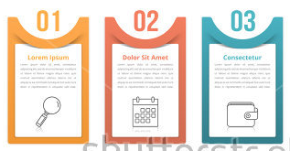

Unidad didáctica 1. La trayectoria de lo público
Comprender la complejidad del concepto de lo público con el propósito de distinguir su estructura y funcionamiento, a partir de la identificación de los diferentes campos sociales, políticos y económicos en los que se desenvuelve.
Tema: El nuevo paradigma de lo público (la relación público – privado)
Subtema: La Sociedad moderna
El siguiente modelo analítico busca dar cuenta del rompecabezas de lo público, entendido como una toma estática de su movimiento.
Inicia tema 2. Subtema 2.
Acompañar el enunciado con un contenedor de 4 cajas de texto, donde se explican sociedad moderna, sociedad civil, la exclusión y el mercado. La imagen es de referencia.
El ícono para tener en cuenta genera otro nivel de interacción.
El ícono de Casa es para regresar al home de la infografía y poder continuar con el tema siguiente.
Sociedad Moderna
La Sociedad civil
La exclusión
El mercado
El campo de la sociedad moderna es el campo donde se desarrolla la tensión entre lo público y lo privado, debate característico de la ideología liberal que centra su discurso en la relación con la propiedad.
La opinión pública tiende a ser no estatal y opera, más bien, como una forma de control, desde el público hegemónico, tanto de la esfera pública hegemónica como de otras esferas públicas.
La exclusión no es un tema exclusivo del Estado. El mercado, a través del discurso de la empresa lucrativa y las corporaciones transnacionales, plantea como un asunto socialmente relevante la responsabilidad social empresarial o la creación de valor compartido en pro de la superación de la pobreza y de los problemas medioambientales.
Es una institución que, desde la ideología liberal, tiene el papel, al igual que el Estado, de orientar la sociedad, pero a partir de otros mecanismos, como son la utilidad, la rentabilidad y los precios.
Cabe afirmar que las subjetividades emergentes, en su proceso de formación como sujetos políticos, se orientan más hacia la constitución de nuevos espacios del ejercicio de lo público que transciendan lo territorial, que a la constitución de nuevos espacios público-estatales.

Slide 17

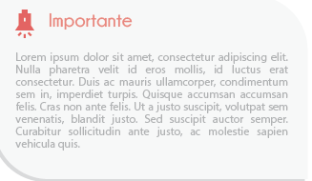
Unidad didáctica 1. La trayectoria de lo público
Comprender la complejidad del concepto de lo público con el propósito de distinguir su estructura y funcionamiento, a partir de la identificación de los diferentes campos sociales, políticos y económicos en los que se desenvuelve.
Tema: El nuevo paradigma de lo público (la relación público – privado)
Subtema: La Ilegalidad
Inicia tema 2. Subtema 3.
Acompañar el enunciado con una imagen que sugiera ilegalidad. La imagen es de referencia.
El icono importante y ¿Sabias qué? genera otro nivel de interacción.
El ícono de Casa es para regresar al home de la infografía y poder continuar con el tema siguiente.
Al ser legitimada alguna forma ilegal por uno o varios sectores de la sociedad, la forma organizacional que realiza dicha práctica se instaura en lo público. Este tipo de ilegalidad legitimada se entiende como alegalidad, entendiendo por este término una forma o actividad no legal que ha sido legitimada o aprobada socialmente (o por sectores de la sociedad o del Estado), mas no por el Estado en su conjunto.
La ilegalidad se consolida a partir de la debilidad del Estado, el mercado e incluso de la sociedad civil. Disminuir la ilegalidad tiene como propósito asegurar el control de la sociedad y fortalecer el Estado, el mercado y la sociedad civil.
Los estados nacionales ven con preocupación la violación de los derechos de autor y el incremento de las redes organizadas de piratería y falsificación de marcas (libros, música, programas de computación, películas, artículos deportivos, ropa, licores, perfumes, entre otros.),

Slide 18
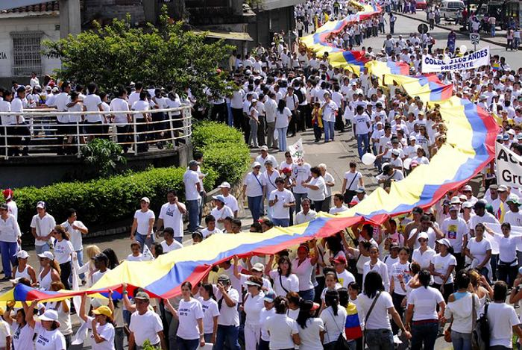
Unidad didáctica 1. La trayectoria de lo público
Comprender la complejidad del concepto de lo público con el propósito de distinguir su estructura y funcionamiento, a partir de la identificación de los diferentes campos sociales, políticos y económicos en los que se desenvuelve.
Tema: El nuevo paradigma de lo público (la relación público- privado)
Subtema: Lo Estatal
Tema 2. Subtema 4.
Acompañar el texto con una imagen que haga referencia a que el estado es para todos. La imgen es de referencia.
El ícono Para tener en cuenta genera otro nivel de interacción.
El ícono de Casa es para regresar al home de la infografía y poder continuar con el tema siguiente.
Fin tema 2.
El espacio de lo estatal podría pensarse como el centro de lo público. Sin embargo, esto es problemático dado que al plantearse lo público como una estructura disipativa, en tanto movimiento, su centro es cambiante e incluso incierto.
Del Estado se puede afirmar frente a lo público que “todo lo estatal es público (mas) no todo lo público es estatal” (Bozeman, 1998).
Lo público hegemónico y las otras alternativas de lo público no se agotan en lo estatal. Es más, a partir de lo expuesto, no es arriesgado decir que lo público no emerge necesariamente del Estado. Lo estatal es un espacio más donde se agencia lo público, tal como lo señala Nuria Cunill (1997), pero que históricamente se ha posicionado con una pretensión de centralidad en el debate sobre lo público.

Slide 19
Unidad didáctica 1. La trayectoria de lo público
Comprender la complejidad del concepto de lo público con el propósito de distinguir su estructura y funcionamiento, a partir de la identificación de los diferentes campos sociales, políticos y económicos en los que se desenvuelve.
Tema: Implicaciones organizacionales de la nueva mirada de lo público desde una perspectiva cultural.
Inicio tema 3.
Acompañar el texto con botones enumerados como se muestra en la pantalla para explicar los tres tipos de organizaciones.
Botón siguiente continua con el tema.
Botón atrás
El ícono Importante genera otro nivel de interacción.
Las organizaciones públicas en el nuevo paradigma de lo público plantean la existencia de un espacio social donde coexisten prácticas culturales de lo público estatal y de lo público no estatal. Para el caso de lo público no estatal, estas se juegan en tres órdenes organizacionales:
Las organizaciones propias del mercado en lo público (ej., empresas de servicios públicos domiciliarios prestados por particulares y organizaciones lucrativas en salud y educación bajo esquemas de subsidios y créditos estatales a la demanda).
Las organizaciones de la sociedad civil en lo público (ej., ONG, sindicatos, academias y universidades, partidos políticos, iglesias, entre otras).
Las organizaciones del campo de los contra-públicos, de la resistencia, de las identidades proyectos y de la ilegalidad legitimada (alegalidad) en lo público (ej., guerrillas, extrema derecha armada, redes clientelares, movimientos de desobediencia civil, grupos anti-globalización, movimientos fundamentalistas o identitario-religiosos, étnicos, sexuales, generacionales, contraculturales).
Es importante establecer que en cada espacio de lo público estatal y no estatal, el contenido de los componentes de la cultura organizacional varía. Por ejemplo, los valores organizacionales que tienden a ser imperantes en el Estado se diferencian parcialmente y en principio de los valores presentes en las organizaciones de mercado en lo público, de las organizaciones de la sociedad civil y de las organizaciones del campo de los contra-públicos, de las resistencias, de las identidades-proyectos y en general de las organizaciones alegales.

Slide 20

Unidad didáctica 1. La trayectoria de lo público
Comprender la complejidad del concepto de lo público con el propósito de distinguir su estructura y funcionamiento, a partir de la identificación de los diferentes campos sociales, políticos y económicos en los que se desenvuelve.
Tema: Implicaciones organizacionales de la nueva mirada de lo público desde una perspectiva cultural.
Es necesario, con el fin de ahondar en el estudio de las nuevas realidades de lo público, desarrollar estudios de campo en organizaciones públicas tanto estales como no estatales.
Continua tema 3.
Acompañar el texto con viñetas para generar descanso visual.
Botón siguiente continua con el tema. Botón atrás
El ícono Importante genera otro nivel de interacción.
Desde el campo de estudio y la delimitación teórica de la cultura organizacional, se encuentran algunos trabajos que dan cuenta en particular de organizaciones del mercado en lo público (lucrativas), en las que las lógicas de la ganancia dan sentido a la cultura organizacional (Urrea, 2000).
En cuanto a estudios de cultura organizacional de la sociedad civil, específicamente, como sindicatos, partidos políticos y ONG, y sobre todo en organizaciones del campo de los contra públicos, de las resistencias, identidades-proyectos y de las formas organizaciones de la alegalidad, falta un camino por recorrer que haría grandes aportes al desarrollo de este tema. Sin embargo, los avances de la antropología social son un gran soporte en este sentido (García, 2001).
Estudiar los fenómenos culturales en las organizaciones públicas estatales sigue siendo relevante, pero ampliar el espectro a las organizaciones públicas no estatales es imprescindible para conocer a profundidad los cambios que están operando en lo público..

Slide 21


Unidad didáctica 1. La trayectoria de lo público
Comprender la complejidad del concepto de lo público con el propósito de distinguir su estructura y funcionamiento, a partir de la identificación de los diferentes campos sociales, políticos y económicos en los que se desenvuelve.
Tema: Implicaciones organizacionales de la nueva mirada de lo público desde una perspectiva cultural.
Una de las consecuencias de este nuevo paradigma de lo público es la migración de los contenidos de los componentes de la cultura organizacional de un campo de lo público a otro:
Continua tema 3.
Acompañar el texto con una imagen que haga referencia a un listado..
Botón siguiente continua con el tema. Botón atrás
El ícono Importante genera otro nivel de interacción.
Del campo del mercado en lo público (lucrativo) al campo del Estado y viceversa.
Del campo de la sociedad civil al campo del Estado y viceversa.
Del campo de las organizaciones de contra-públicos, de resistencias, de identidades-proyectos y de organizaciones alegales en lo público al campo del Estado y viceversa.
Estos procesos de migración en materia de cultura de las organizaciones públicas han jugado un especial papel en los cambios paradigmáticos de la gestión pública estatal y no estatal que implica procesos a su vez de traducción cultural de uno a otro campo.

Slide 22


Unidad didáctica 1. La trayectoria de lo público
Comprender la complejidad del concepto de lo público con el propósito de distinguir su estructura y funcionamiento, a partir de la identificación de los diferentes campos sociales, políticos y económicos en los que se desenvuelve.
Tema: Implicaciones organizacionales de la nueva mirada de lo público desde una perspectiva cultural.
Según Ramio (2001), la corriente neopública plantea una cultura de las organizaciones públicas basada en:
Continuación tema 3.
Acompañar el texto con enumeración como se muestra en la pantalla.
Botón siguiente continua con el tema. Botón atrás
La repolitización del Estado: Preponderancia de la política sobre la economía.
La participación de la ciudadanía en los asuntos públicos: El concepto de ciudadano debe ser el centro de la relegitimación de la administración pública, mediante la expresión abierta, activa y pluralista de las opiniones. El rol del ciudadano debe ser activo en todas las dimensiones de lo público y del Estado.
La ética como eje de los asuntos públicos: “Se deben reforzar los valores de la cosa pública en los empleados públicos y crear una cultura administrativa asociada tanto a la eficacia y a la eficiencia como a la ética en la gestión pública” (Ramio, 2001, p. 3).
El reconocimiento de los derechos ciudadanos: El ciudadano se ubica en oposición al concepto de cliente de los bienes y servicios del Estado, se plantea como un accionista político y económico de la administración pública y, por tanto, ha de tener más derechos e incluso deberes que un cliente, ya que “entre la administración pública y la ciudadanía no hay un contrato comercial sino un contrato social y político” (Ramio, 2001, p. 4).
Una acción organizacional orientada a la satisfacción de los ciudadanos en la simplificación de los procesos y procedimientos, en el tiempo de acceso a los mismos y en la calidad.
Refundar principios y valores estatales como la universalidad y la igualdad en la prestación de los servicios públicos: La focalización del gasto estatal como estrategia económica y de eficiencia fiscal debe ser replanteada como fin economicista de la gerencia estatal.
Responsabilidad social: Implica definir con mayor claridad qué ámbitos de la gestión pública pueden ser objeto de externalización (prestación de servicios públicos por organizaciones privadas con o sin ánimo de lucro) y cuáles no pueden serlo desde la perspectiva de las necesidades y derechos de los ciudadanos.

Slide 23

Unidad didáctica 1. La trayectoria de lo público
Comprender la complejidad del concepto de lo público con el propósito de distinguir su estructura y funcionamiento, a partir de la identificación de los diferentes campos sociales, políticos y económicos en los que se desenvuelve.
Tema: Implicaciones organizacionales de la nueva mirada de lo público desde una perspectiva cultural.
Continuación tema 2.
Acompañar el texto con una imagen gráfica que sugiera legalidad. La imagen es de referencia.
El icono Para tener en cuenta genera otro nivel de interacción.
El ícono de Casa es para regresar al home de la infografía y poder continuar con el tema siguiente.
Botón atrás.
Los valores y principios de la corriente neopública, fundados en la ética pública, plantean primero un complejo proceso de interiorización y luego los inconvenientes de “gestionar con tantos miramientos deontológicos”. Una cultura del cumplimiento ético del deber público implica la confección de instrumentos administrativos orientados a la probidad en lo público, a la rectitud y a la integridad de los actores públicos que hacen uso de ellos, aspecto también altamente complejo.
Este es un tema que está por ser explorado en materia de cultura de las organizaciones públicas, y mucho más en lo que se refiere al tránsito hacia el Estado de los elementos de cultura organizacional de contra-públicos, resistencias o de otras formas alegales, como son las guerrillas y los grupos de extrema derecha.
Luis Eduardo Celis, en un artículo publicado por la Corporación Viva la Ciudadanía, dice que “a las FARC las conocemos muy poco y las entendemos menos”. Es importante anotarlo, pues desde el marco teórico que aquí se aborda, tanto los grupos paramilitares como las FARC se enmarcarían como organizaciones públicas alegales, que tienen una cultura organizacional que las hace pensar, sentir, hacer y hablar de una forma y no de otra: se trata de lógicas y formas organizacionales que no han sido estudiadas ni reconocidas, y que son la base de su carácter de permanencia institucional y organizacional en Colombia.

